Slide 1

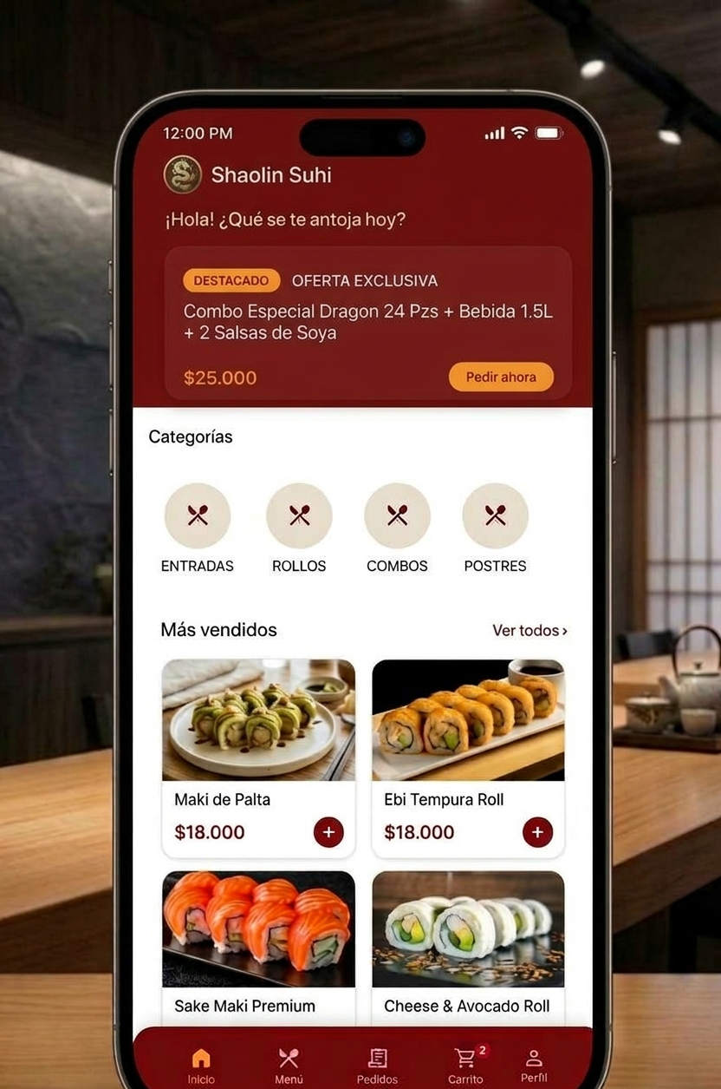
GastroConnect
Sistema Integral de Gestión Operativa y Pedidos
Plataforma omnicanal para optimización del flujo en salón, punto de venta y canal de pedidos cliente para Restaurante Shaolin Sushi.
CLIENTE OBJETIVO
FECHA DE REVISIÓN
AUTORES
Restaurante
Shaolin Sushi
23-10-2026
Equipo GastroConnect
GastroConnect — Equipo de Desarrollo & QA

Slide 2
Hoja de Ruta de la Sesión
Agenda de la Presentación
Contexto del Proyecto
05
Gestión de Riesgos y Plan de Mitigaciones
01
Resumen breve del alcance.
Revisión de principales riesgos del proyecto con el plan de mitigación definido.
02
Arquitectura
06
Roadmap y Porcentaje Cumplimiento
Definición arquitectura y diagramas Vistas 4+1.
Avance del cronograma general de 16 semanas.
03
Prototipo Página Web
07
Seguimiento de Actividades
Video demostrativo de página web en ambiente local.
Revisión de entregables finalizados, en proceso y pendientes.
01
Casos de Prueba
01
Conclusiones y Compromisos
04
08
Revisión plan de prueba con principales casos diseñados.
Balance del avance actual y compromisos para la próxima semana.
GastroConnect — Equipo de Desarrollo & QA

Slide 3

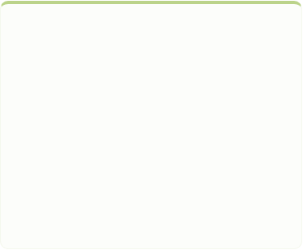

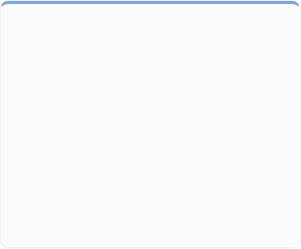
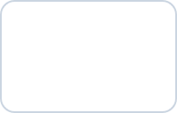
Propuesta: Ecosistema Integrado
Digitalización punto a punto desde la mesa hasta la administración.
Plataforma POS Central
Comandas Térmicas
App Móvil Clientes
Reemplaza el flujo físico sincronizando salón, caja, cocina y gerencia.
Impresión automática e instantánea en cocina y barra al ingresar la orden.
Carta digital para realizar pedidos de forma online.
MÓDULO DESTACADO
Mapa Interactivo de Mesas
24
2
Control visual en tiempo real de las 24 mesas distribuidas en 2 pisos (disponible, ocupada, comanda enviada, cuenta pedida).
Mesas En Red
Pisos Controlados
GastroConnect — Equipo de Desarrollo & QA

Slide 4
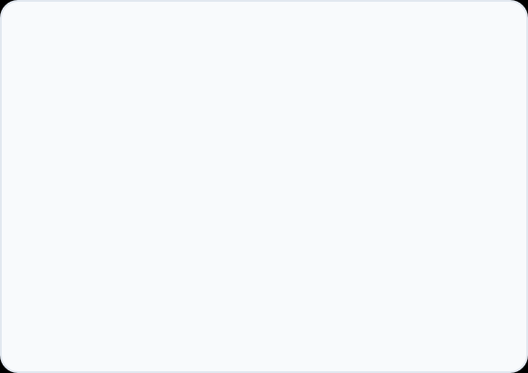



Arquitectura en 3 Capas y Autonomía Local
Monolito modular en Django y PostgreSQL desplegado en Docker On-Premise para garantizar continuidad operacional en la red LAN.
Capa 1
Capa 2
Capa 3
Presentación
Negocio (Backend)
Datos
App Web/PWA: Angular 22, adaptable a distintos dispositivos.
App Android Móvil Cliente: Ionic 9 + Capacitor 8 para clientes.
Funciones: Pedidos, carta,mesas, caja y control operativo.
Backend: Django 5.2 + Django REST Framework 3.17.
6 Módulos Delimitados: carta, salón, caja, reportes y pedidos.
Responsabilidad: Reglas de negocio, validaciones y permisos.
Base de Datos: PostgreSQL 17 en azure.
Integridad: Relaciones y restricciones para proteger la información.
Concurrencia: Transacciones y bloqueos para evitar conflictos.
Despliegue en Azure
Continuidad Offline
Sincronización posterior
Aplicaciones y base de datos alojadas en la nube.
El POS permite registrar determinadas ventas sin internet.
Al volver la conexión, las ventas se registran sin duplicarse.
GastroConnect — Equipo de Desarrollo & QA

Slide 5
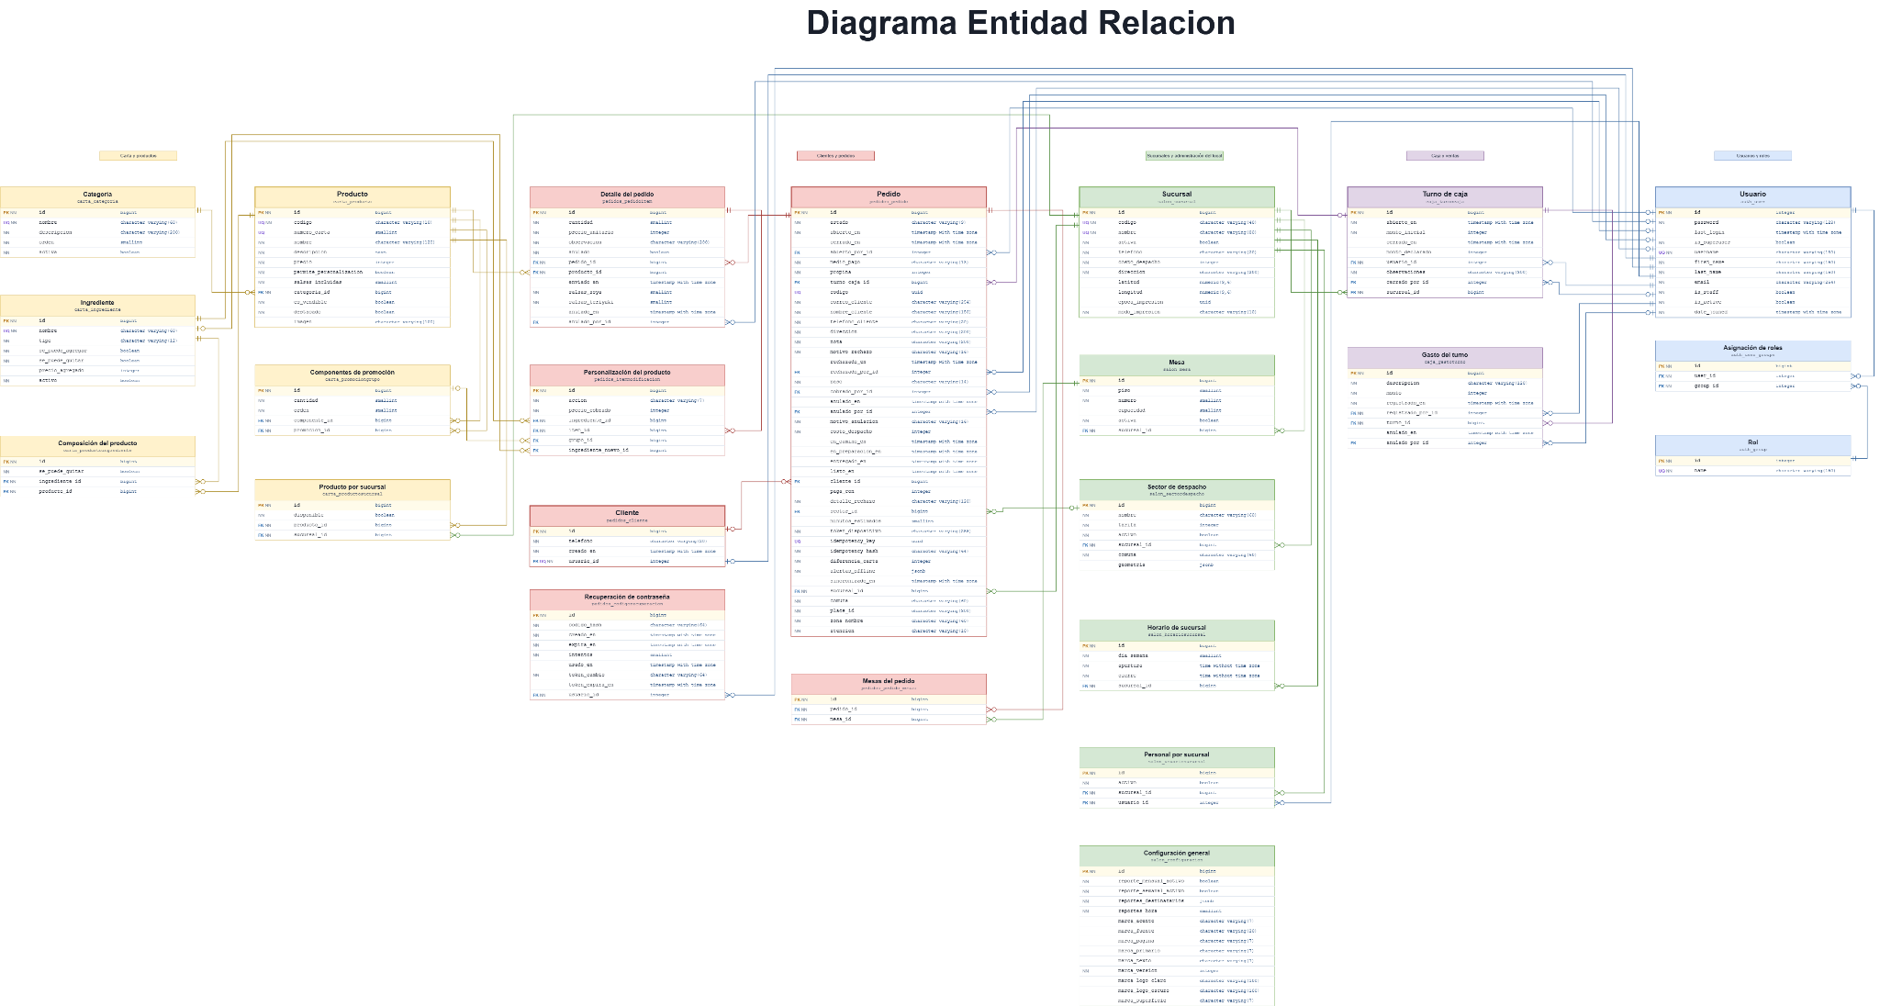
Vista Lógica - Diagrama DER
GastroConnect — Equipo de Desarrollo & QA

Slide 6
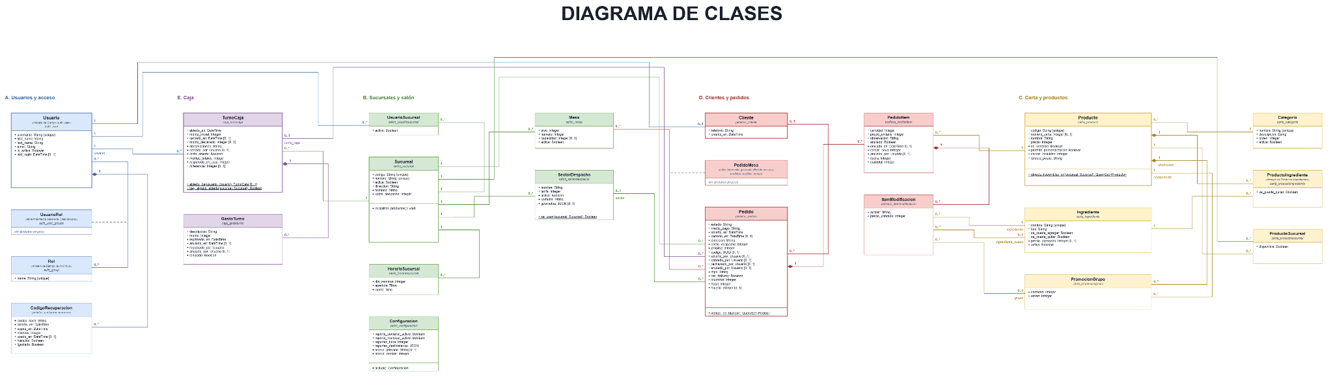
Vista Lógica - Clases
GastroConnect — Equipo de Desarrollo & QA

Slide 7
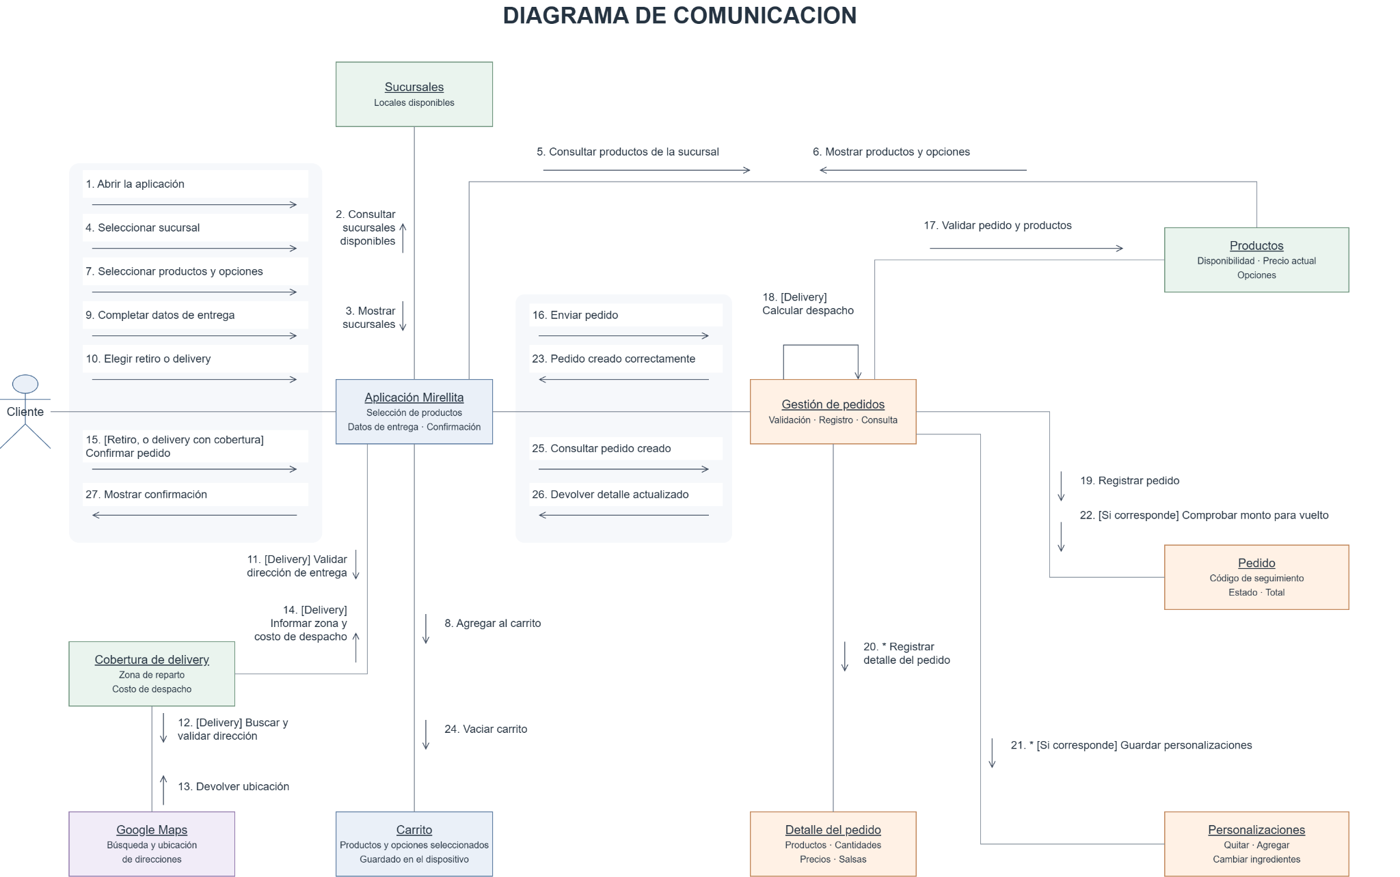
Vista Lógica - Comunicación
GastroConnect — Equipo de Desarrollo & QA

Slide 8
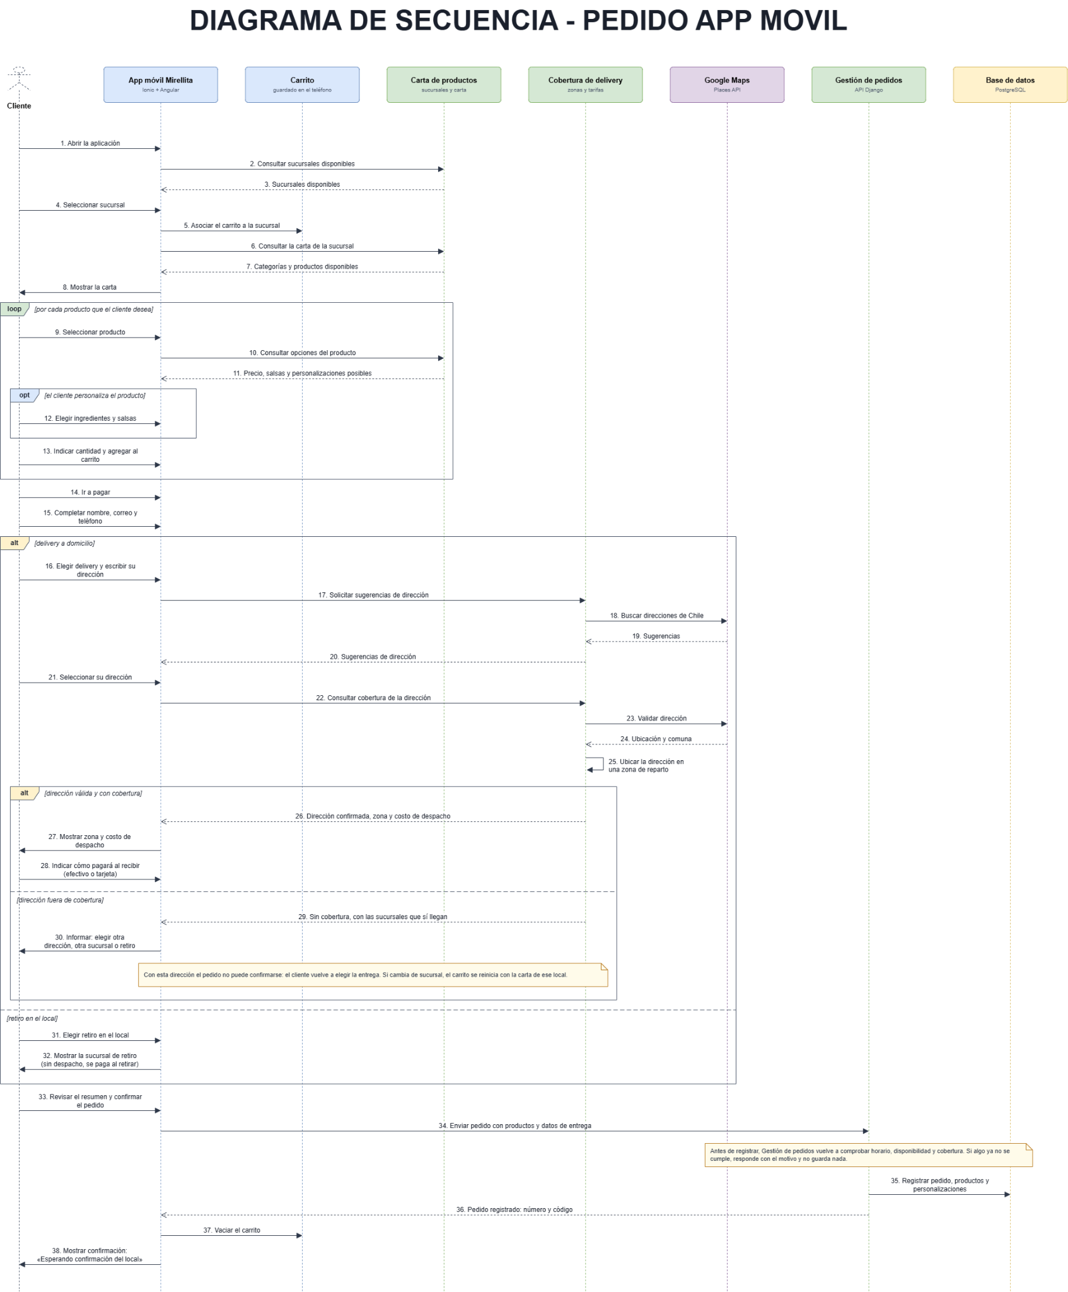
Vista Lógica - Secuencia
GastroConnect — Equipo de Desarrollo & QA

Slide 9
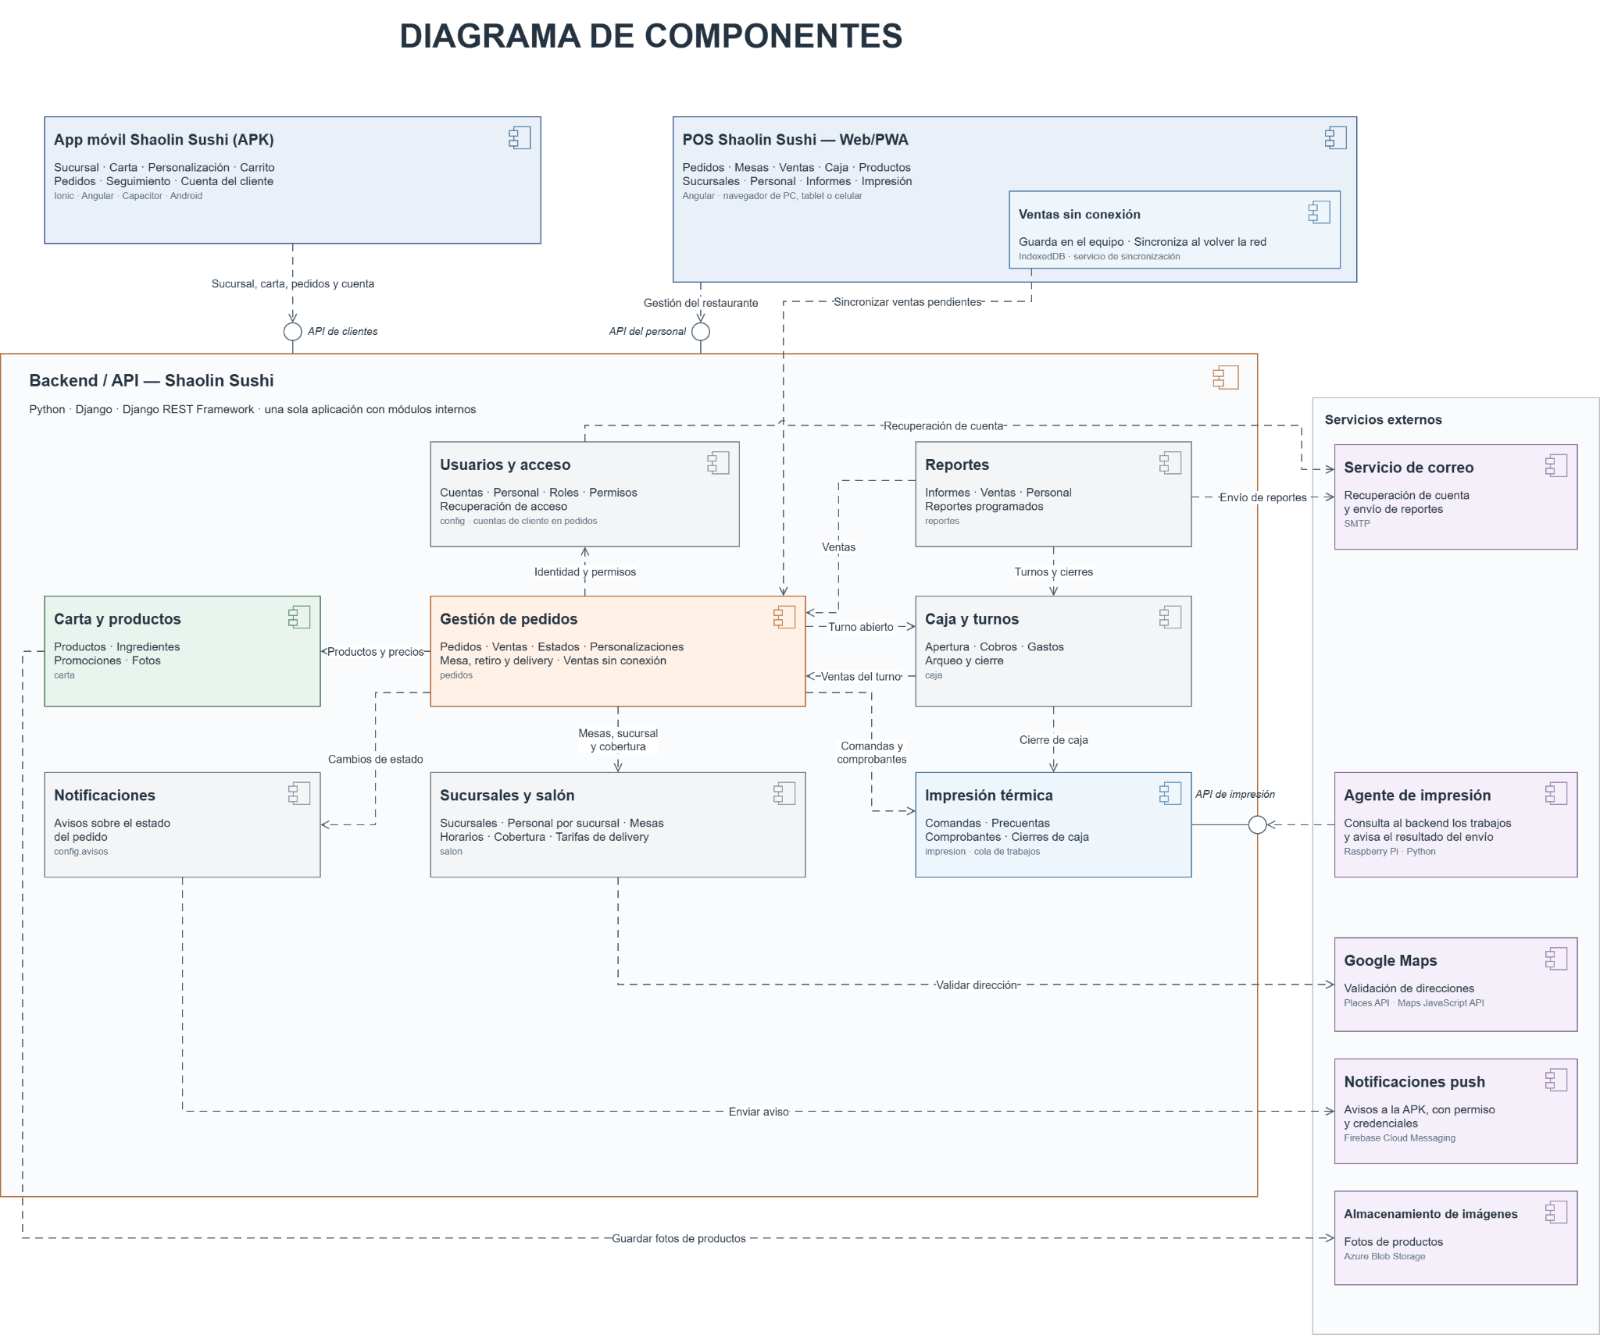
Vista De Despliegue - Componentes
GastroConnect — Equipo de Desarrollo & QA

Slide 10
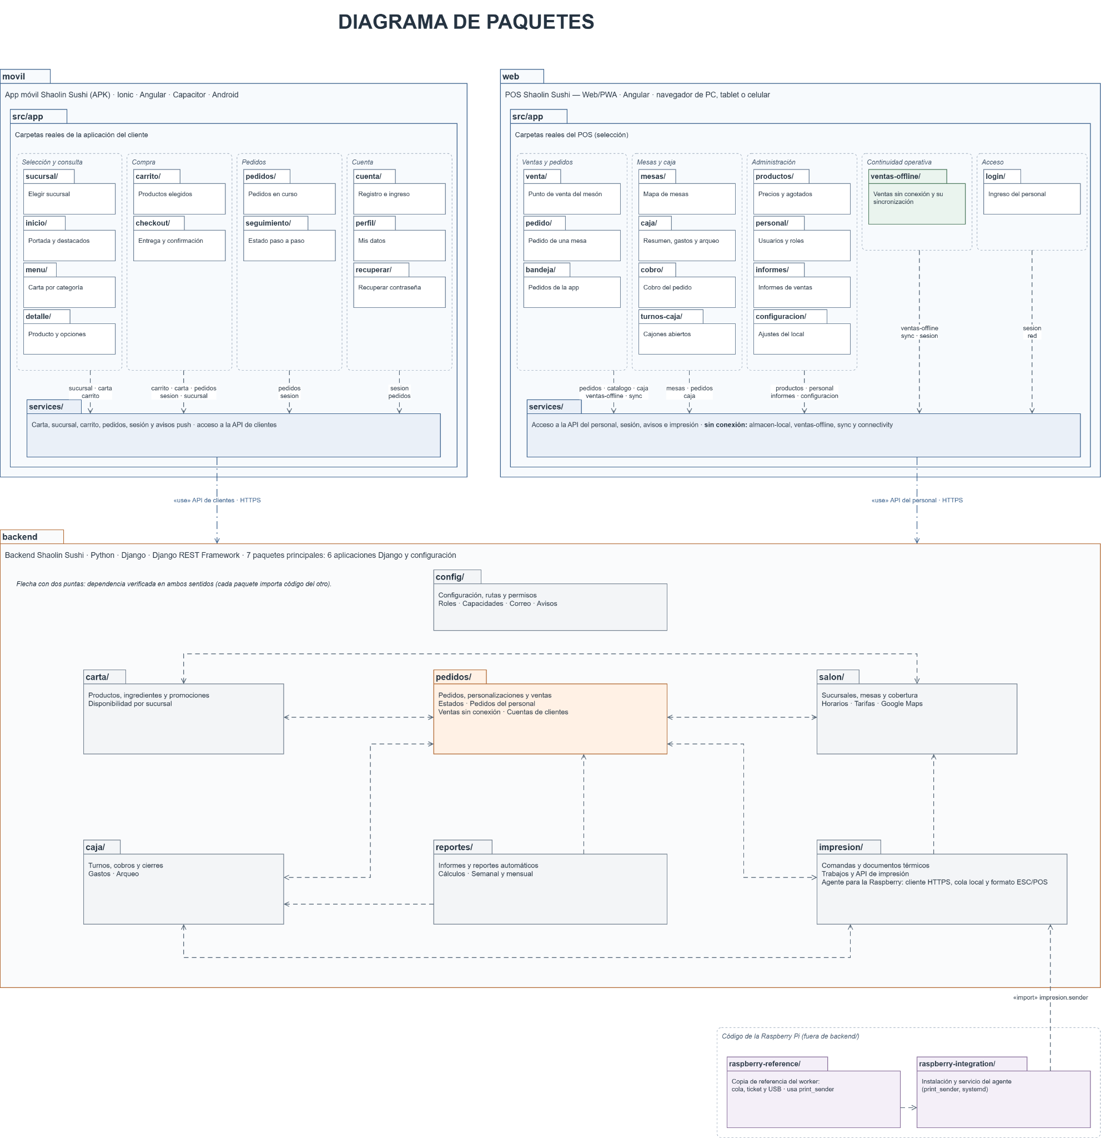
Vista De Despliegue - Paquetes
GastroConnect — Equipo de Desarrollo & QA

Slide 11
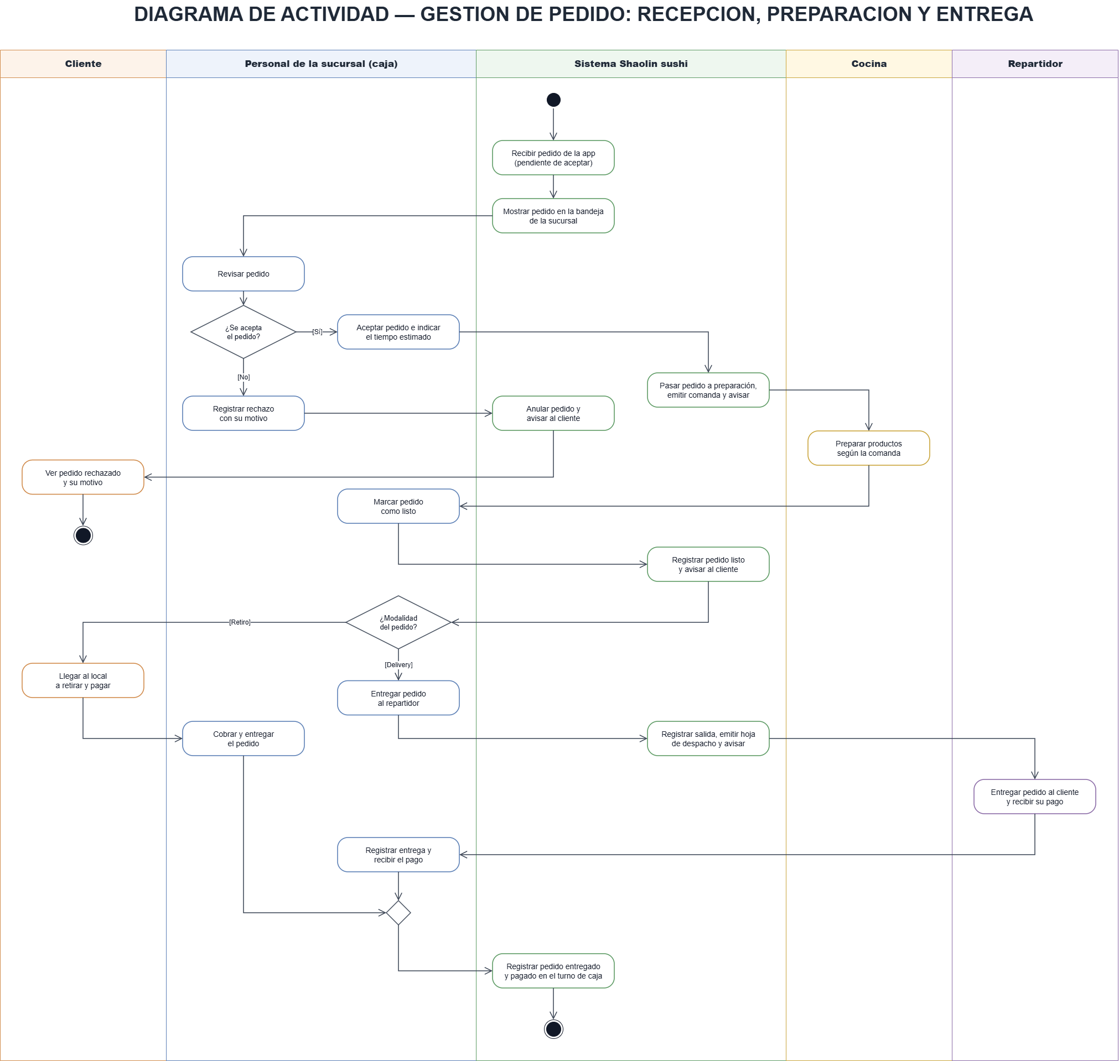
Vista De Procesos - Actividades
GastroConnect — Equipo de Desarrollo & QA

Slide 12
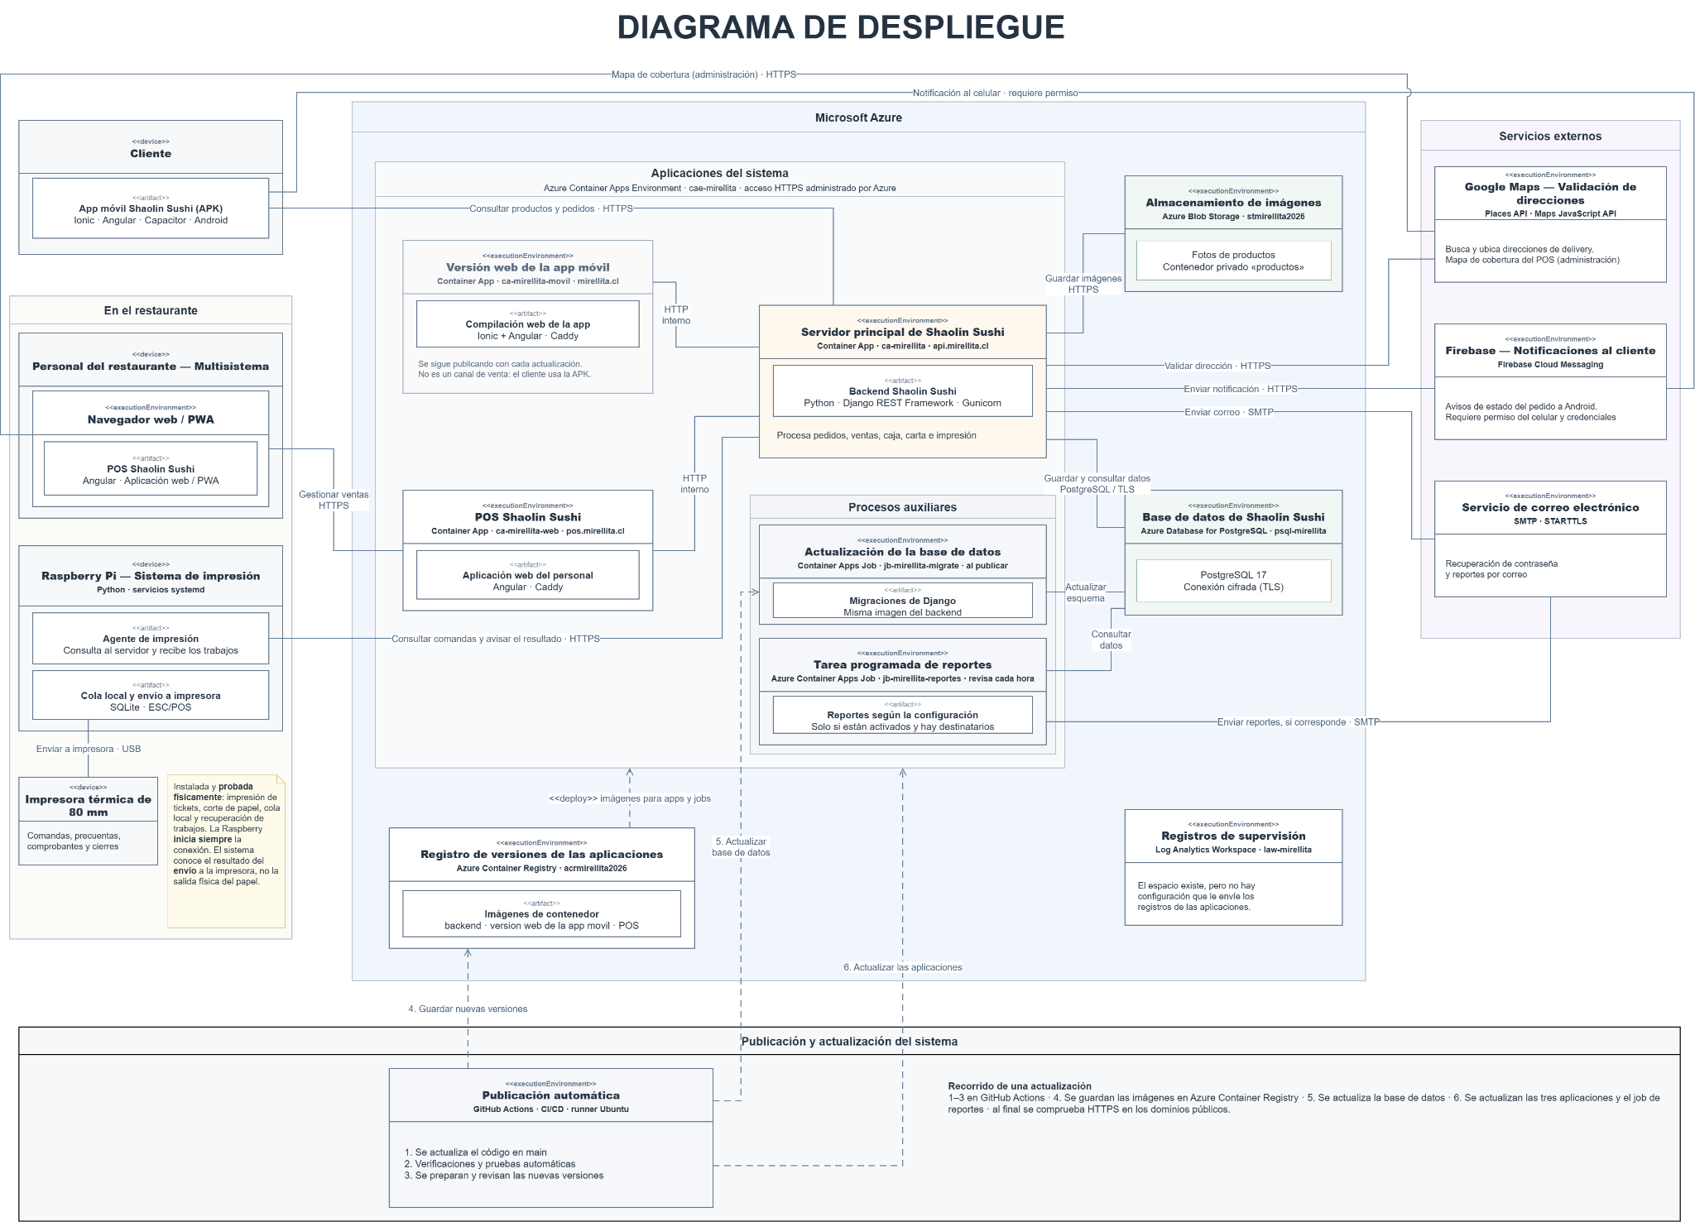
Vista Física - Despliegue
GastroConnect — Equipo de Desarrollo & QA

Slide 13
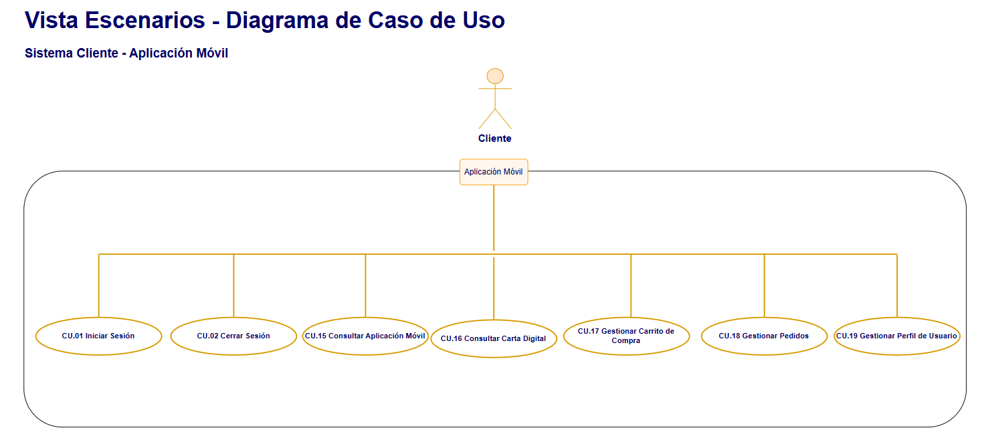
Vista De Escenarios - Casos de Uso
GastroConnect — Equipo de Desarrollo & QA

Slide 14
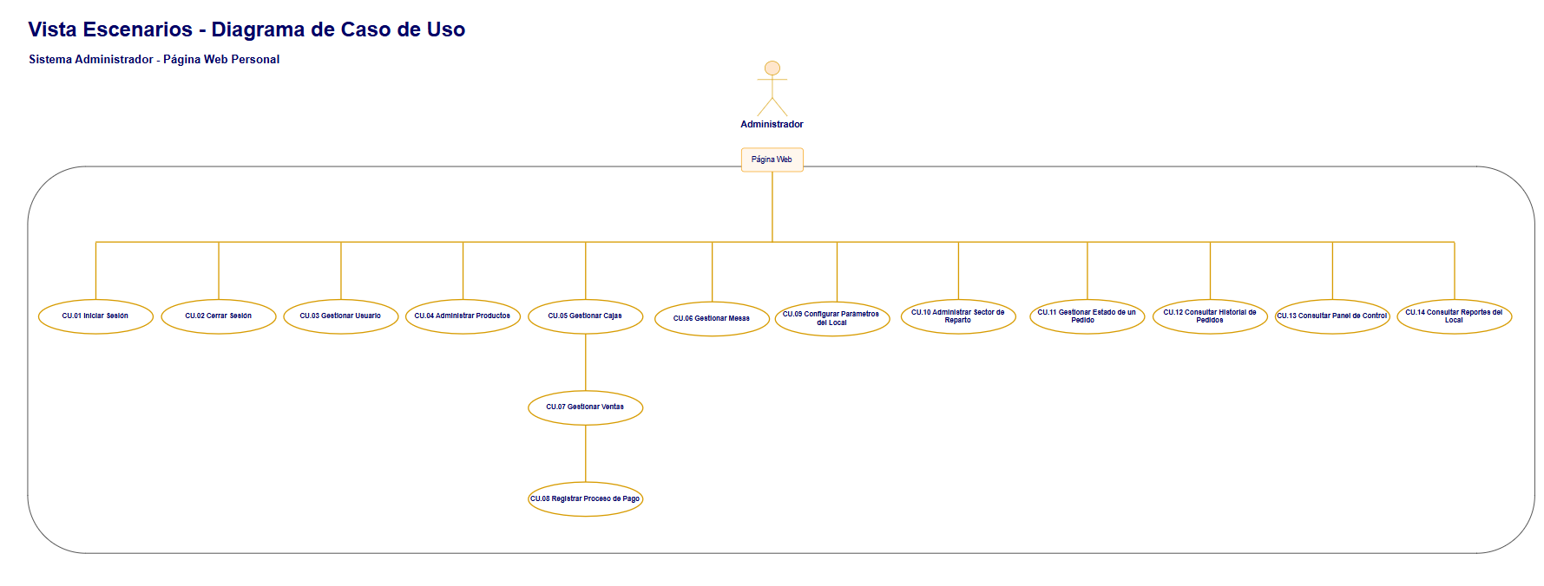
Vista De Escenarios - Casos de Uso
GastroConnect — Equipo de Desarrollo & QA

Slide 15
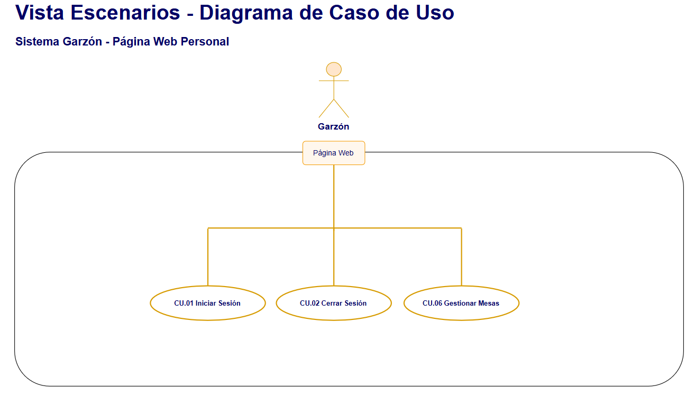
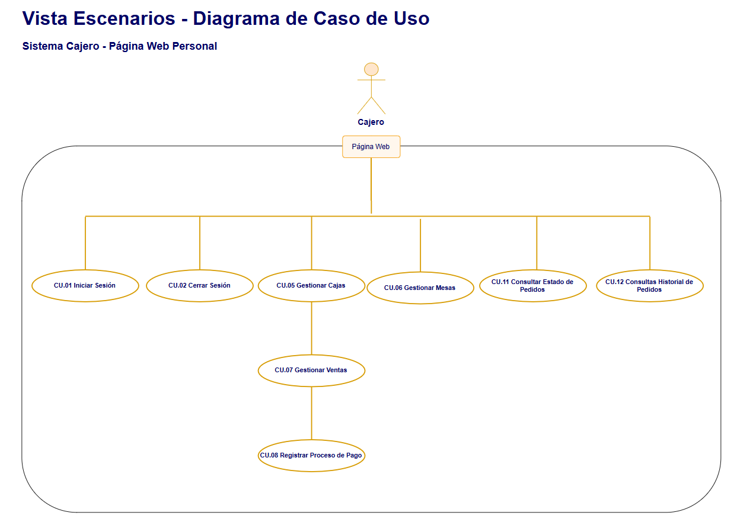
Vista De Escenarios - Casos de Uso
GastroConnect — Equipo de Desarrollo & QA

Slide 16
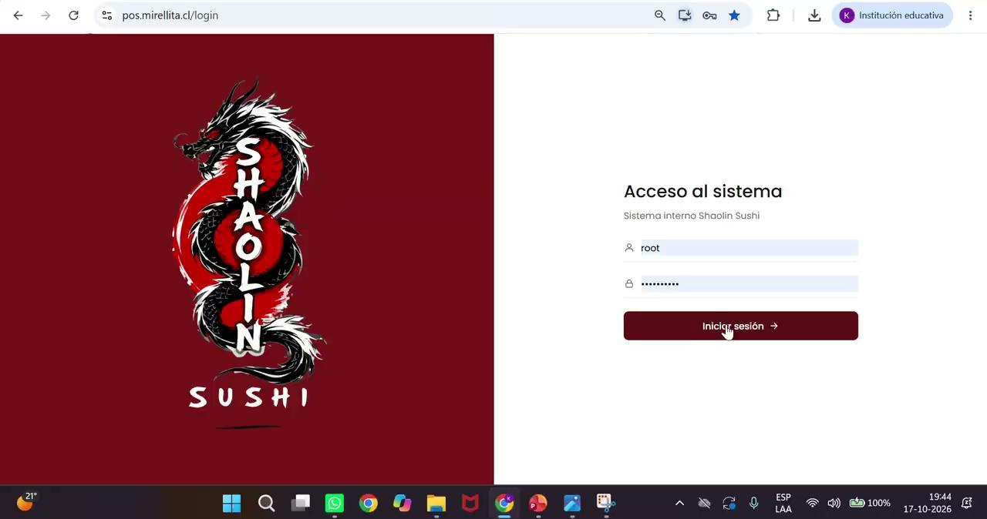
Prototipo Funcional Página Web - Video
GastroConnect — Equipo de Desarrollo & QA

Slide 17

Total Casos Uso
19
Cantidad Módulos
10
Cantidad Actores
3
Casos de Uso
N°CU | NOMBRE CASO DE USO | MÓDULO | ACTORES
CU.01 | Iniciar sesión | Autenticación | administrador-cajero-garzon-cliente
CU.02 | Cerrar sesión | Autenticación | administrador-cajero-garzon-cliente
CU.03 | Gestionar usuario | Personas | administrador
CU.04 | Administrar productos | Catálogo | administrador
CU.05 | Gestionar cajas | Cajas | administrador-cajero
CU.06 | Gestionar mesas | Gestión de mesas | administrador-cajero-garzon
CU.07 | Gestionar ventas | Punto de venta | administrador-cajero
CU.08 | Registrar proceso de pago | Punto de venta | administrador-cajero
CU.09 | Configurar parámetros del local | Configuración negocio | administrador
CU.10 | Administrar sector de reparto | Configuración negocio | administrador
CU.11 | Gestionar estados de un pedido | Gestión de pedidos | administrador-cajero
CU.12 | Consultar el historial de pedidos | Gestión de pedidos | administrador-cajero
CU.13 | Consultar panel de control (Dashboard) | Informes y gestión | administrador
CU.14 | Consultar reportes del local (Informes) | Informes y gestión | administrador
GastroConnect — Equipo de Desarrollo & QA

Slide 18
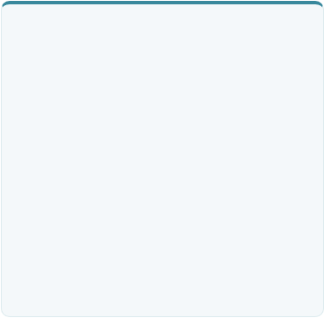
Cantidad Pruebas Funcionales
76
Cantidad Pruebas No Funcionales
24
Total Casos de Pruebas
100
Casos de Prueba
ID | NOMBRE PRUEBA | TIPO DE PRUEBA | MÓDULO A PROBAR
CP-001 | Validar inicio de sesión del personal y página inicial según rol | Funcional | Autenticación
CP-002 | Validar rechazo de credenciales inválidas del personal | Funcional | Autenticación
CP-003 | Validar que el garzón no pueda ejecutar operaciones de caja | Funcional | Seguridad
CP-004 | Validar que cajera y garzón no accedan a funciones del administrador | Funcional | Seguridad
CP-005 | Validar cierre de sesión del personal | Funcional | Autenticación
CP-006 | Validar creación de un usuario del personal con rol | Funcional | Personal
CP-007 | Validar baja de una persona sin eliminar su registro | Funcional | Personal
CP-008 | Validar alta de categoría y producto en el catálogo | Funcional | Catálogo
CP-009 | Validar cambio de precio de un producto | Funcional | Catálogo
CP-010 | Validar carga o reemplazo de la foto de un producto | Funcional | Catálogo
GastroConnect — Equipo de Desarrollo & QA

Slide 19
Gestión de Riesgos y Mitigación
ID | Descripción del Riesgo | Probabilidad | Impacto | Nivel del Riesgo | Plan de Mitigación | Estado
R.01 | Mensajes de error que revelan si el usuario existe | Media (2) | Medio (2) | Riesgo Medio (4) | Mostrar mensaje genérico: 'Credenciales inválidas'. | Mitigado
R.02 | Subir claves o contraseñas a GitHub | Alta(3) | Alto (3) | Riesgo Crítico (9) | Guardar claves en archivo .env y agregarlo a .gitignore. | Mitigado
R.03 | Fechas o montos sin formato CLP | Baja (1) | Medio (2) | Riesgo Bajo (2) | Fijar hora de Santiago y formatear importes en pesos chilenos. | Mitigado
R.04 | Fallo en la comunicación entre el navegador web y la impresora térmica en cocina. | Alta (3) | Medio (2) | Riesgo Alto (6) | Driver puente local en Python/Node y emulador térmico de respaldo. | Pendiente 11-11-2026
R.05 | Interrupción en el envío de pedidos durante horas de alta demanda por caída Wi-Fi | Alta (3) | Medio (2) | Riesgo Alto (6) | Modo offline temporal con cola de sincronización local. | Pendiente 20-11-2026
GastroConnect — Equipo de Desarrollo & QA

Slide 20
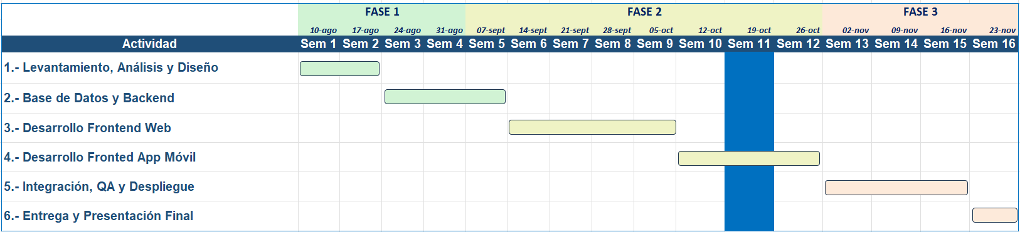
Roadmap
Plan de 16 semanas calendario para diseñar, desarrollar, integrar, validar y entregar la plataforma tecnológica propuesta.
GastroConnect — Equipo de Desarrollo & QA

Slide 21
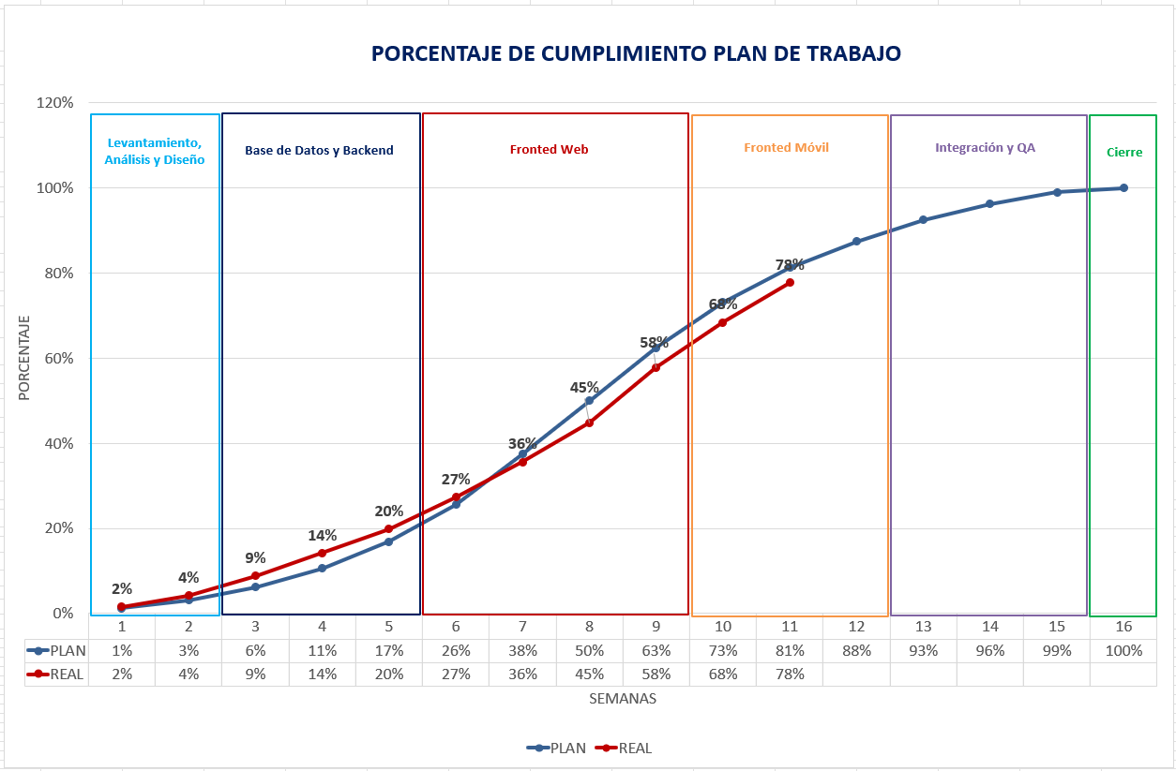
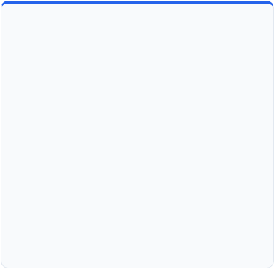
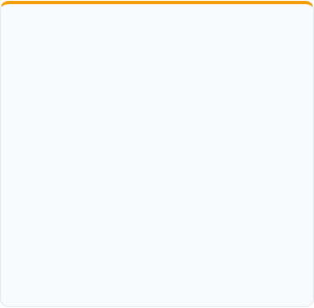
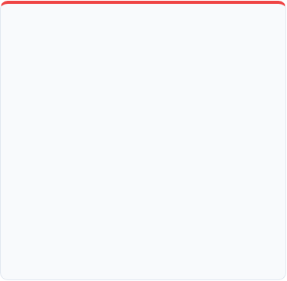
Porcentaje Cumplimiento
SEMANA
11
CUMPLIMIENTO
78%
DESVIACIÓN
3%
Estado Global del Cronograma: Nos encontramos en la semana 11 con un 78% de avance general completado. Mantenemos un 3% de desviación en las actividades en relación del plazo planificado. Las tareas de levantamiento, análisis, diseño, base de datos, backend y fronted web están concluidas. Actualmente nos encontramos en la etapa de desarrollo de fronted móvil.

Slide 22
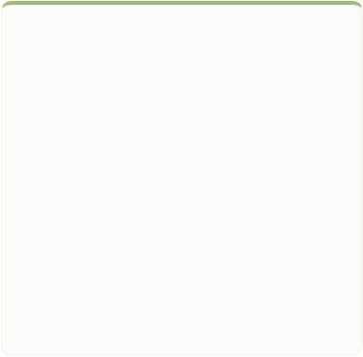
Seguimiento de Actividades
Actividad | Estado | Responsable | Evidencia / Producto
Especificación de Requisitos ERS | Finalizada | Karina Escobar | Documento ERS y KICK OFF firmado por cliente.
Documentación Arquitectura DAS | Finalizada | Karina Escobar | Diseño casos de uso, diagramas de flujo, modelo de datos y mockup.
Modelo de Datos y API REST | Finalizada | Jerson Huaman | Script BD PostgreSQL, API Rest y endpoints para la página web y la app móvil.
Módulo Web POS Caja, Salón & Admin | Finalizada | Alexia Cano | Pantallas Angular: estructura, rutas, servicios, sesión, guards y roles.
Módulo App Móvil Carta & Pedidos | En Proceso | Alexia Cano | Pantallas Setup Ionic + Angular + Capacitor, almacenamiento local y navegación.
Integración Google Maps e Impresora Térmica | Pendiente | Jerson Huaman | Integración de impresión de comanda y mapa interactivo para sectores de reparto por delivery.
Pruebas & Marcha Blanca | Pendiente | Karina Escobar | Ejecución pruebas, Informe de QA y Acta de Aceptación Cliente
ACTIVIDADES
FINALIZAS
4
ACTIVIDADES
EN PROCESO
1
ACTIVIDADES PENDIENTES
2
ACTIVIDADES
ATRASADAS
0
GastroConnect — Equipo de Desarrollo & QA

Slide 23


Conclusiones y Compromisos
Análisis del Avance
Compromisos Próxima Semana (Semana 12)
Estado Global del Proyecto
Inicio Integración google maps
78% Completado
Semana 11 de 16
Integración con página web para sector de reparto.
Resp: Jerson Huaman
Entregables Cumplidos:
Kick Off.
Carta Gantt.
Especificación de Requisitos y casos de uso.
Diseño Arquitectura, diagramas 4+1 y mockup.
Script BD PostgreSQL y carga de catálogo de productos.
API REST , métodos HTTP, respuestas JSON y autenticación.
Endpoints, URLs de consumo de recursos.
Frontend web, módulos administrador, cajera y garzón.
Avance desarrollo App Móvil
Inicio y Menú.
Resp: Alexia Cano
Avance Semanal
Seguimiento actividades y status proyecto.
Resp: Karina Escobar
Próxima reunión de seguimiento: VIERNES 30-10-2026
GastroConnect — Equipo de Desarrollo & QA

Slide 24
GASTROCONNECT — RESTAURANTE SHAOLIN SUSHI
¡Muchas gracias por su atención!
GastroConnect — Transformación digital inteligente e integral para el Restaurante Shaolin Sushi.
Equipo de Desarrollo & QA
contacto@gastroconnect.com
Octubre 2026

